Slide 1
PMR 3203
Complementos de Fabricação Mecânica
Profa. Izabel Machado

Slide 2
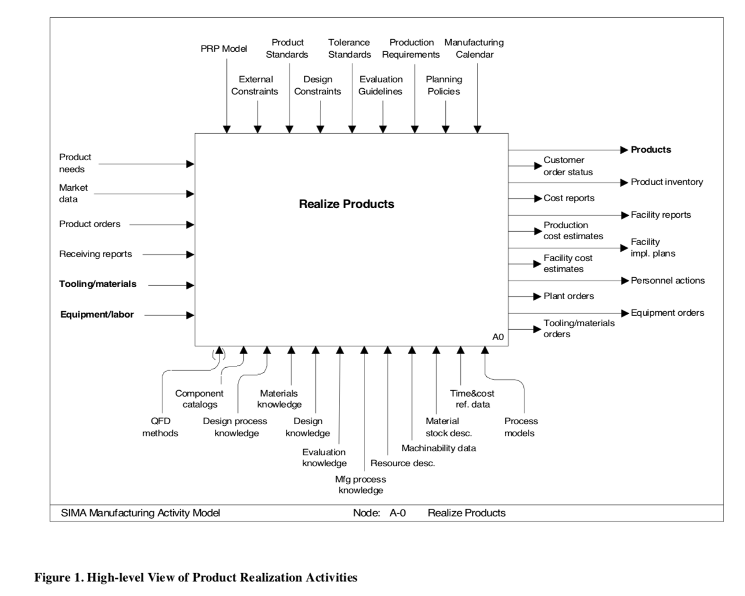
Introdução
Conhecimento
https://tsapps.nist.gov/publication/get_pdf.cfm?pub_id=821138

Slide 3
Introdução
O conhecimento vem:
Experiência
Banco de dados
Normas
Simulação de condições e parâmetros e processo
CAD – CAM – CAE – CAPP
DEFINIÇÃO DE PROCESSOS E SUA SEQUÊNCIA

Slide 4
Desenvolvimento da Manufatura de um Produto
Tecnologias de Manufatura
Selecionar processos de manufatura, sequenciar operações de manufatura e programar processos de manufatura são atividades essenciais para a execução do processo de produção.
Para tomar decisões informadas ao selecionar os engenheiros de fabricação de equipamentos de processamento, é necessário conhecer as capacidades do equipamento em consideração.
O agendamento adequado das operações de equipamentos no chão de fábrica também é fundamental para alcançar as taxas de produção desejadas e minimizar o tempo de inatividade.
A programação dinâmica requer conhecimento do estado atual do chão de fábrica, para que as informações possam ser usadas para reagendar conforme as necessidades.
Initial Manufacturing Exchange Specifications - IMES
https://tsapps.nist.gov/publication/get_pdf.cfm?pub_id=821138

Slide 5
Desenvolvimento da Manufatura de um Produto
Hoje o desenvolvimento de uma instalação de produção virtual, pela qual a operação de toda uma instalação de produção é simulada.
A instalação de produção virtual evoluiu de simulações de máquinas-ferramenta únicas para simulações de células de trabalho, sistemas de manuseio de materiais, áreas de montagem e operadores humanos.
O controle local dos equipamentos na fábrica pode ser realizado por uma combinação de software, computadores de uso geral e sistemas de controle especializados.
A instalação de fabricação típica inclui equipamentos de fabricação de uma variedade de fornecedores, com muitos tipos de equipamentos com suas próprias interfaces especializadas.
Initial Manufacturing Exchange Specifications - IMES
https://tsapps.nist.gov/publication/get_pdf.cfm?pub_id=821138

Slide 6
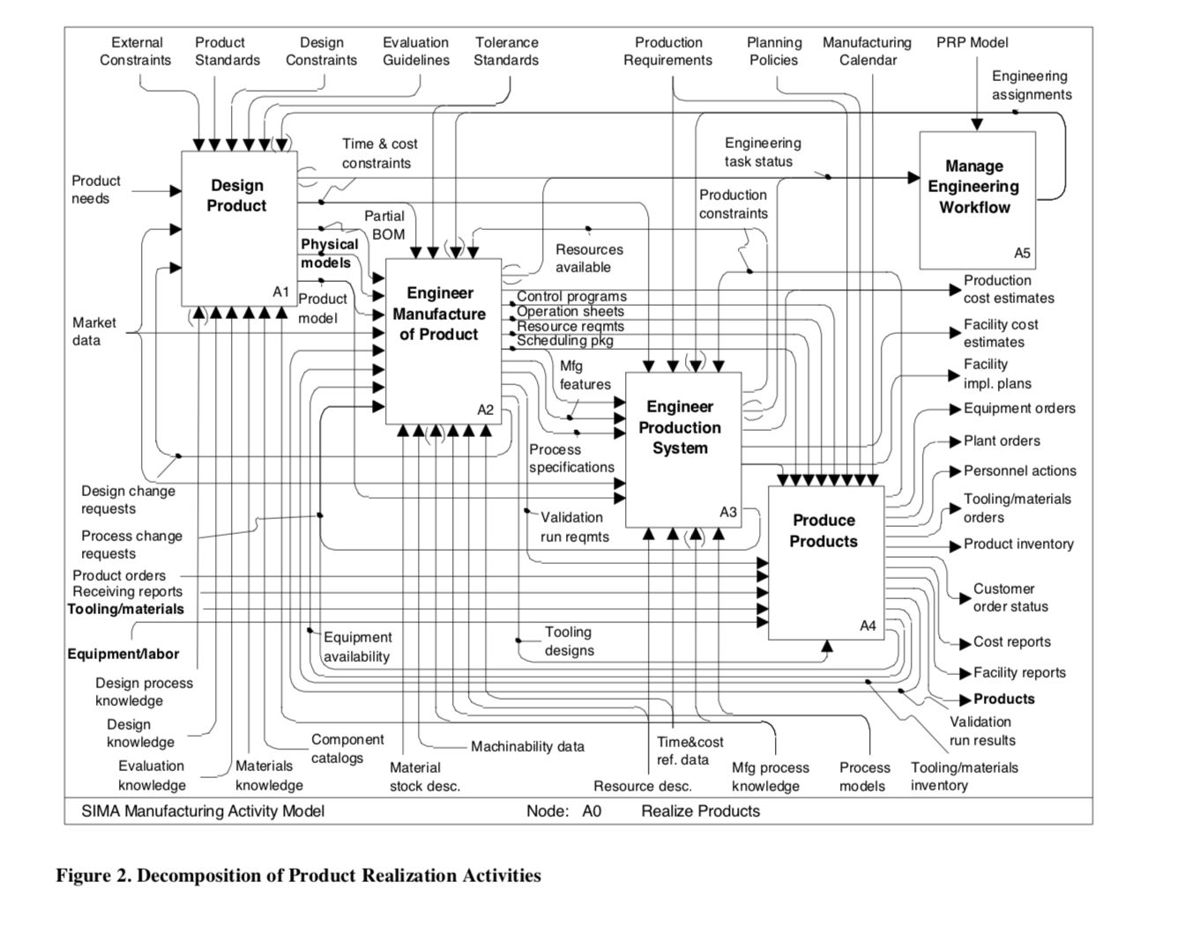
Desenvolvimento da Manufatura de um Produto
https://tsapps.nist.gov/publication/get_pdf.cfm?pub_id=821138

Slide 7
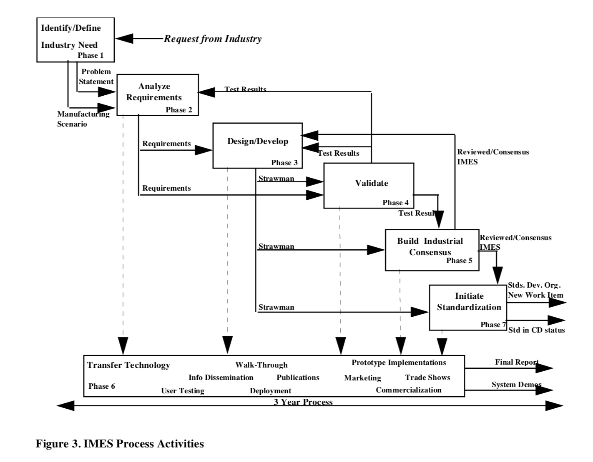
Desenvolvimento da Manufatura de um Produto
Initial Manufacturing Exchange Specifications - IMES
https://tsapps.nist.gov/publication/get_pdf.cfm?pub_id=821138

Slide 8
Desenvolvimento da Manufatura de um Produto
Pode-se definir as especificações da manufatura em fases, que são usadas pelas outras para fazer as especificações.
Fase 1: Identificar / Definir Necessidades do Setor
A atividade inicial do desenvolvimento da manufatura seria identificar e documentar uma necessidade do setor, cenário de fabricação ou declaração de problema para definir o escopo e o domínio de fabricação do projeto proposto.
Fase 2: Analisar Requisitos
Essa fase de desenvolvimento manufatura consiste em analisar a situação atual no cenário de fabricação para entender os recursos atuais, tentativas anteriores de uma solução e necessidades específicas que devem ser acomodadas na solução proposta. Uma especificação de requisitos é a principal saída desejada desta fase do projeto.
Initial Manufacturing Exchange Specifications - IMES
https://tsapps.nist.gov/publication/get_pdf.cfm?pub_id=821138

Slide 9
Desenvolvimento da Manufatura de um Produto
Fase 3: Design / Desenvolvimento
Esta fase de desenvolvimento consiste no projeto, desenvolvimento e documentação reais da solução técnica proposta, que atenda aos requisitos especificados na fase anterior. A solução pode consistir em uma combinação de tipos de entrega, incluindo modelo (s) de informação, protocolo (s) de interface ou modelo (s) de processo, conforme exigido pelo problema a ser resolvido
Fase 4: Validar
É necessária uma fase de validação para garantir a integridade, validade e usabilidade da solução proposta. As atividades de validação podem assumir várias formas, incluindo implementações de protótipos, instruções detalhadas com especialistas em domínio ou uma comparação com referências conhecidas.
Initial Manufacturing Exchange Specifications - IMES
https://tsapps.nist.gov/publication/get_pdf.cfm?pub_id=821138

Slide 10
Desenvolvimento da Manufatura de um Produto
Fase 5: criar consenso
Há necessidade de consenso do setor. Enquanto a maioria das fases de desenvolvimento, o que exige exige alguma colaboração ou interação com contrapartes industriais. Essa fase do desenvolvimento requer interação com um grande segmento da comunidade manufatureira alvo. Essa interação pode ser realizada por meio de workshops técnicos, reuniões de grupos de usuários, correspondência ou visitas ao local.
Essa fase é diferenciada do processo de padronização real para permitir e incentivar outras atividades de construção de consenso sem as possíveis restrições e procedimentos exigidos pelas organizações de padrões.
Initial Manufacturing Exchange Specifications - IMES
https://tsapps.nist.gov/publication/get_pdf.cfm?pub_id=821138

Slide 11
Desenvolvimento da Manufatura de um Produto
Fase 6: Transferência de Tecnologia
Uma das principais missões do NIST é disseminar resultados para a indústria. O Programa SIMA apoia esta missão. Os esforços de desenvolvimento do IMES incluirão aspectos de transferência de tecnologia para divulgar, comercializar e fazer a transição de atividades e resultados de projetos para organizações do setor ou de desenvolvimento de padrões.
A transferência de tecnologia deve ser uma atividade de projeto em andamento. Vários métodos de transferência de tecnologia podem ser empregados nos vários estágios do esforço de desenvolvimento para fornecer aos colaboradores da indústria e à comunidade industrial informações atualizadas. Os principais resultados desta fase consistem em um relatório final e demonstrações do sistema.
TRL (TECHNOLOGY READINESS LEVELS)
Initial Manufacturing Exchange Specifications - IMES
https://tsapps.nist.gov/publication/get_pdf.cfm?pub_id=821138

Slide 12
Desenvolvimento da Manufatura de um Produto
Fase 7: Iniciar padronização
Como proposta para uma necessidade de integração de manufatura, os esforços de desenvolvimento devem incluir à interação com organizações de desenvolvimento de padrões apropriadas para iniciar essa padronização.
Initial Manufacturing Exchange Specifications - IMES
https://tsapps.nist.gov/publication/get_pdf.cfm?pub_id=821138

Slide 13
Seleção de Processo
Integração de Processos de Manufatura
Obtenção de um determinado componente ou dispositivo raramente é feito em uma única etapa.
Obtenção de um determinado componente ou dispositivo pode ser feita de diferentes formas.
Organização das etapas de processamento é fundamental tanto do ponto de vista técnico como econômico
Como visto anteriormente os processos de fabricação visam obter um componente sem defeitos, dentro das tolerâncias e com as propriedades mecânicas indicadas no projeto
Ferramentas computacionais dão suporte não só ao projeto como à manufatura

Slide 14
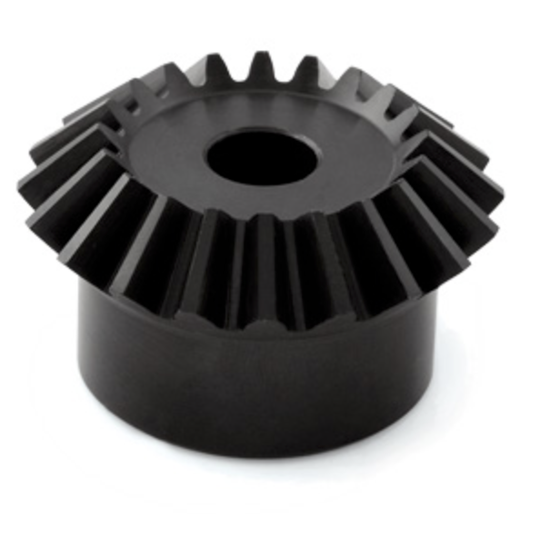
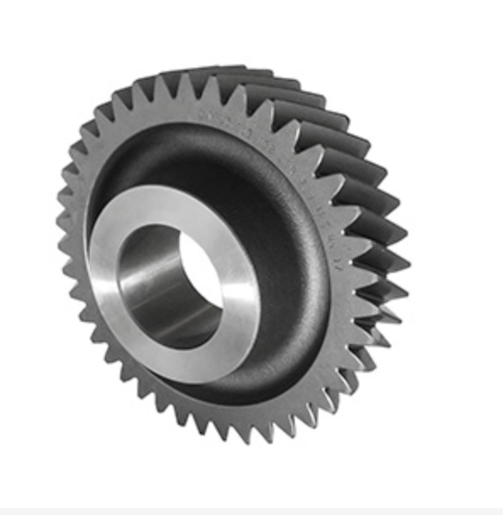
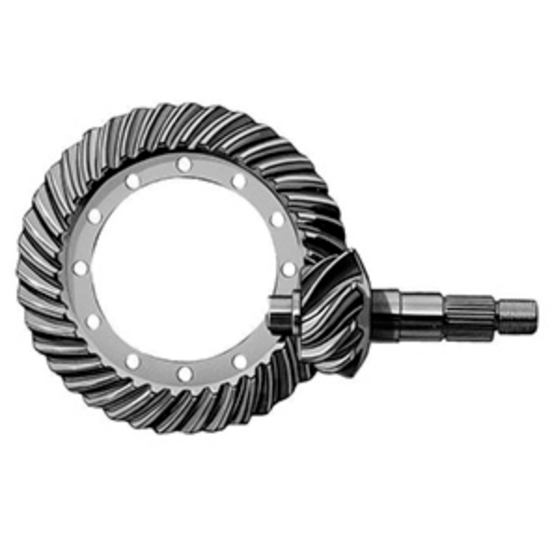
Seleção de Processos
Tipos de Engrenagens
Engrenagens cônicas: As engrenagens cônicas são utilizadas ​​para alterar a direção da rotação e a direção da força em baixas velocidades.
Engrenagens helicoidais: As engrenagens helicoidais possuem dentes em forma de hélice que são posicionados transversalmente ao eixo motor, possuindo como sua principal característica a capacidade de suportar grandes cargas em rotações elevadas e de forma silenciosa.
Engrenagens hipóides: As engrenagens hipóides possuem dentes em formato espiral, sendo muito utilizada nos casos em que se faz necessário imprimir grandes movimentos e cargas.
https://monferrato.com.br/descubra-como-funciona-o-processo-de-fabricacao-de-engrenagens/

Slide 15
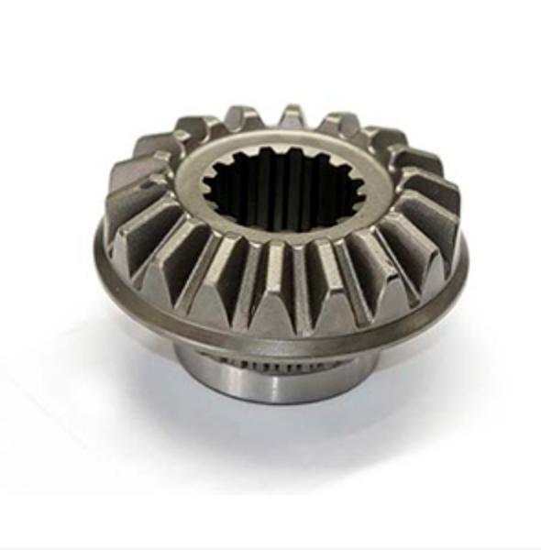
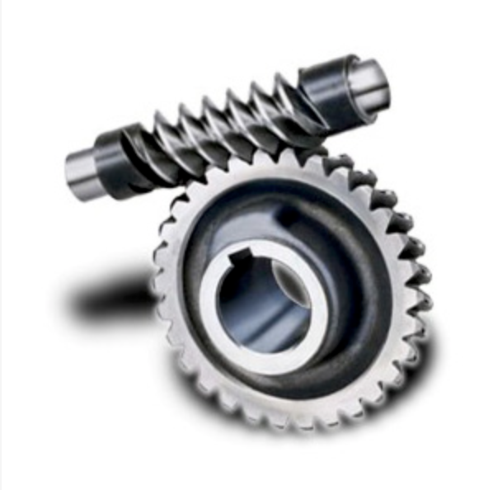
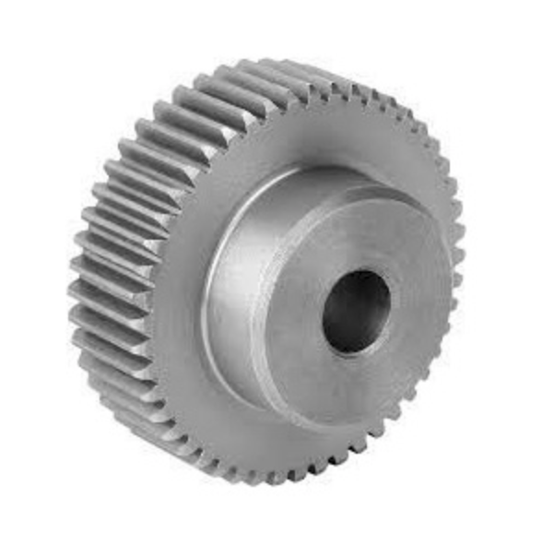
Seleção de Processos
Tipos de Engrenagens
Engrenagens diferenciais: As engrenagens diferenciais são muito utilizadas nautomóveis, fazendo a ligação entre dois eixos e ajustando os seus ângulos de rotação
Engrenagens sem fim: Uma engrenagem de parafuso sem fim é utilizada quando é preciso reduzir a velocidade de transmissão para uma segunda engrenagem. Engrenagens sem fim são giradas por um eixo, contudo elas não podem girar o eixo a qual estão acopladas, transmitindo maior segurança.
Engrenagens retas: As engrenagens retas são as mais comuns e utilizadas do mercado, devido a facilidade e baixo custo do seu processo produtivo.
https://monferrato.com.br/descubra-como-funciona-o-processo-de-fabricacao-de-engrenagens/

Slide 16
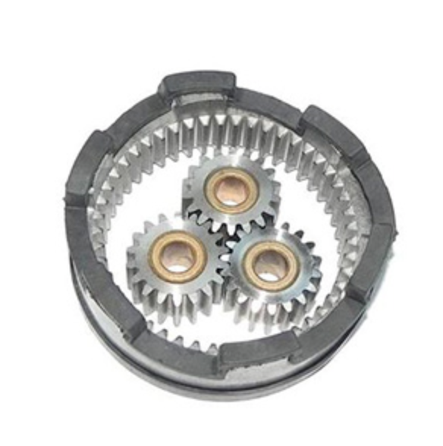
Seleção de Processos
Tipos de Engrenagens
Engrenagens planetárias: As engrenagens planetárias são utilizadas para a redução de velocidade em máquinas, através de sua transformação em força. Devido a esta característica este tipo de engrenagem é comumente encontrada em automóveis, trens e helicópteros.
https://monferrato.com.br/descubra-como-funciona-o-processo-de-fabricacao-de-engrenagens/

Slide 17
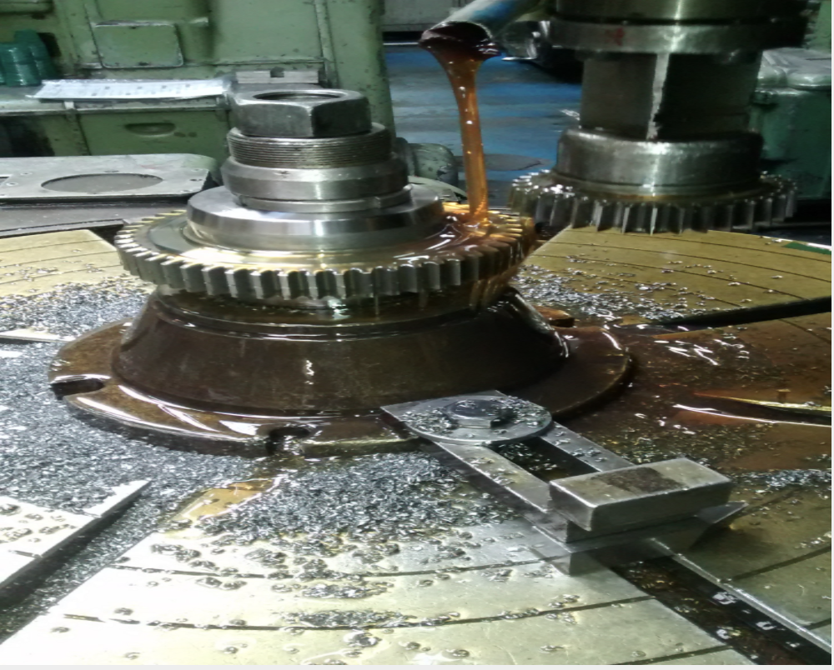
Seleção de Processos – Usinagem
http://www.fresadorasantana.com.br/engrenagens-cilindricas-dentes-retos.php

Slide 18
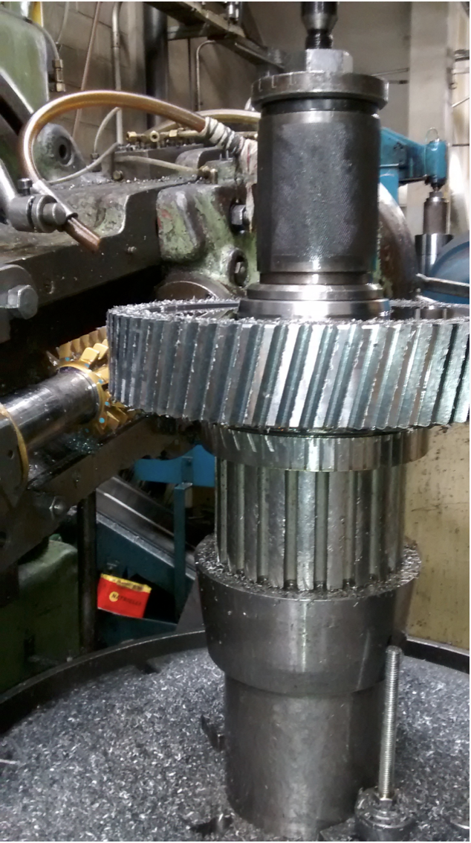
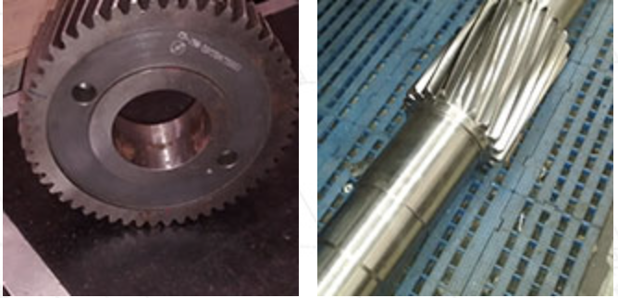
Seleção de Processos – Usinagem
http://www.fresadorasantana.com.br/engrenagens-cilindricas-dentes-retos.php

Slide 19
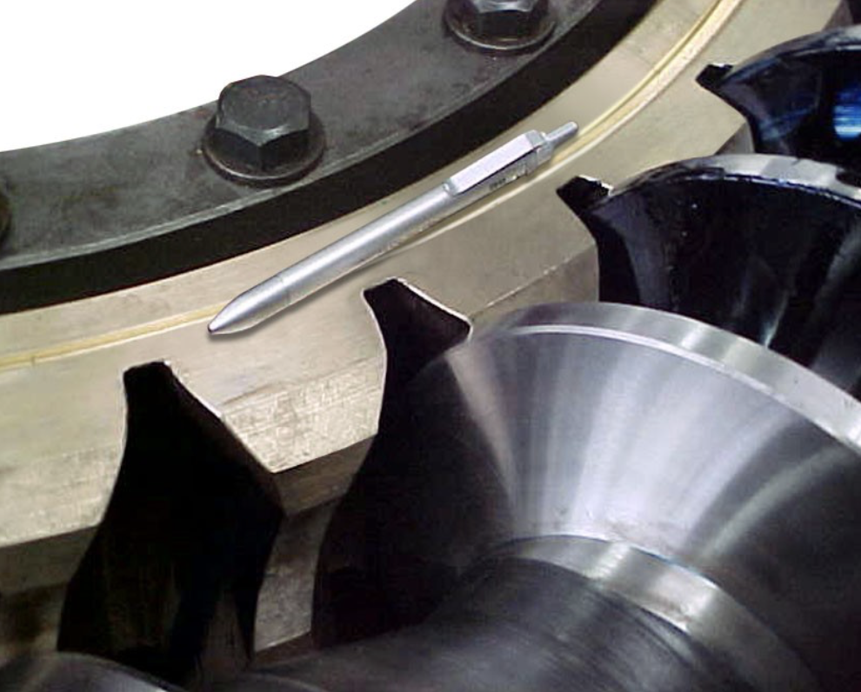
Seleção de Processos – Usinagem
http://www.fresadorasantana.com.br/engrenagens-cilindricas-dentes-retos.php

Slide 20
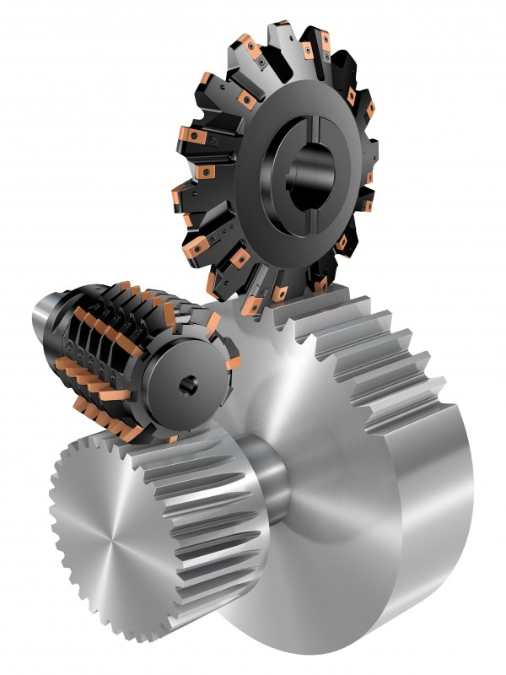
Seleção de Processos – Usinagem
https://www.sandvik.coromant.com/pt-pt/knowledge/milling/pages/gear-manufacturing.aspx

Slide 21
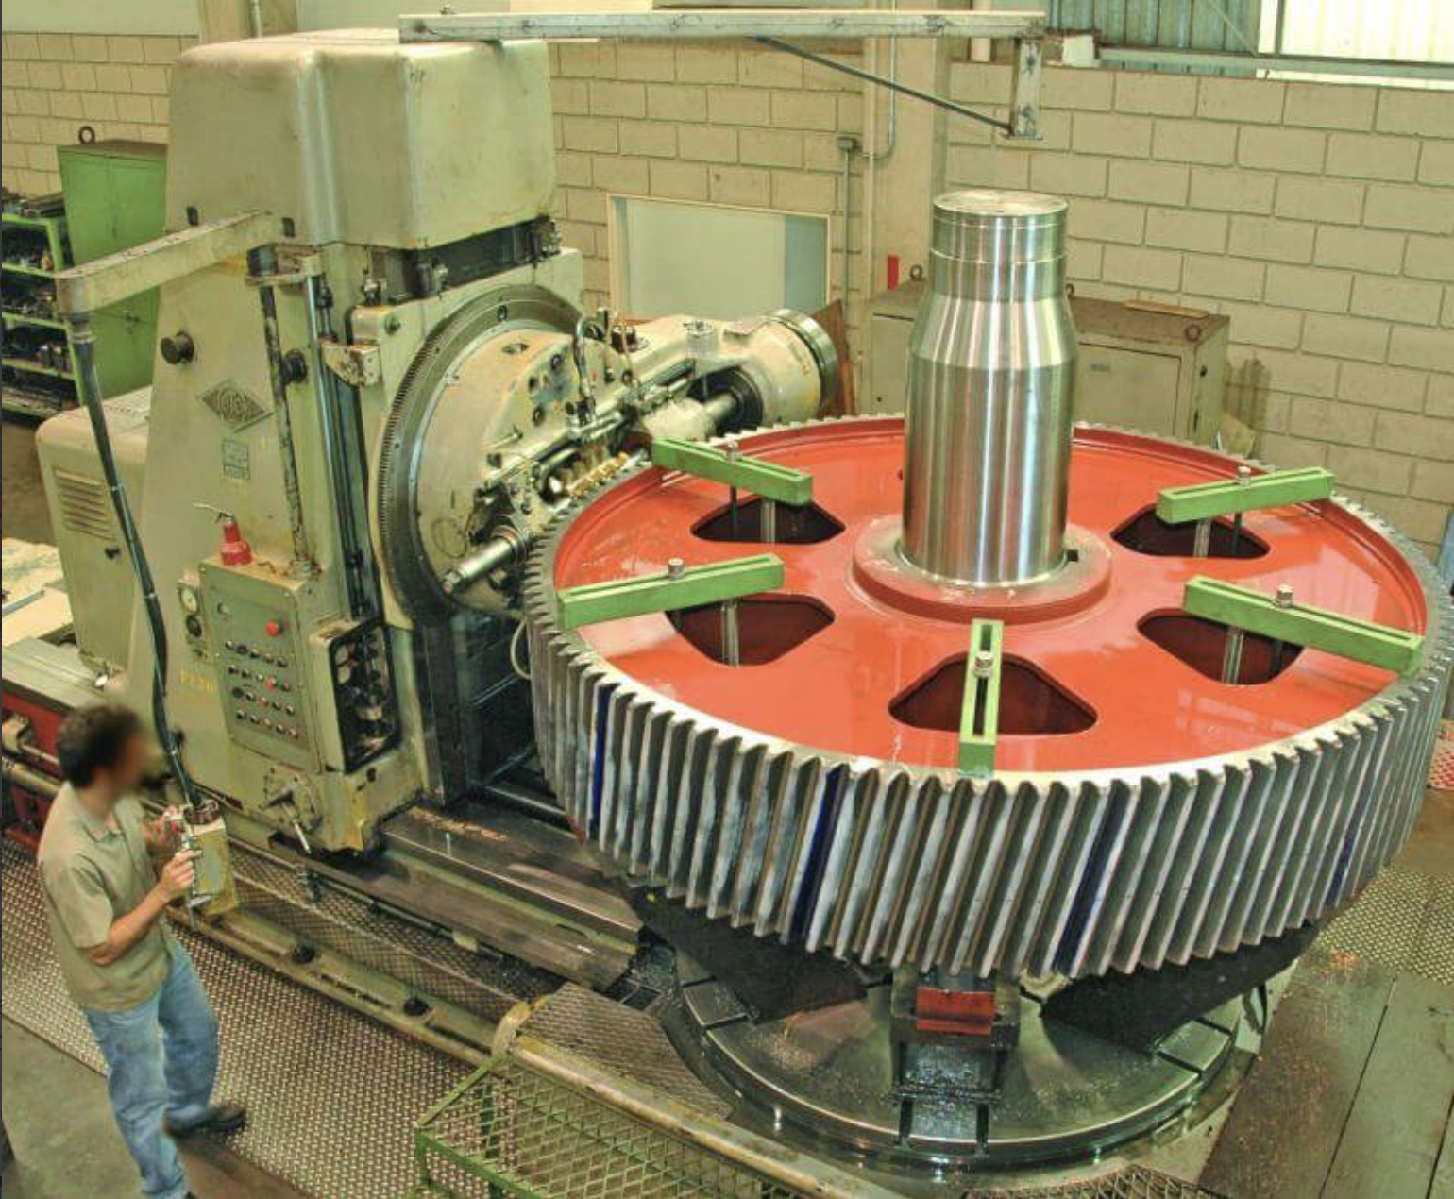
Seleção de Processos – Usinagem
https://www.addn.com.br/fabricante-engrenagem-helicoidal

Slide 22
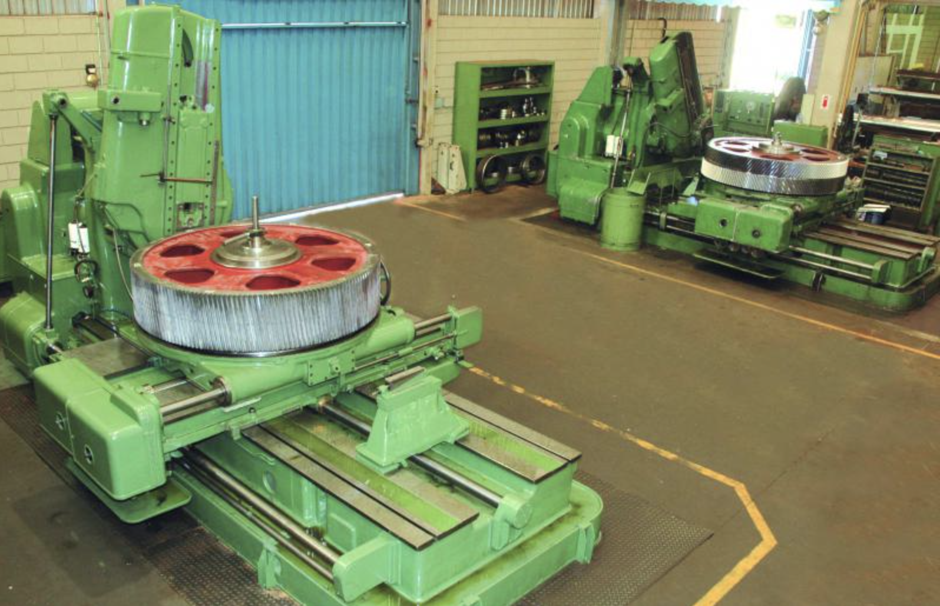
Seleção de Processos – Usinagem
https://www.addn.com.br/fabricante-engrenagem-helicoidal

Slide 23
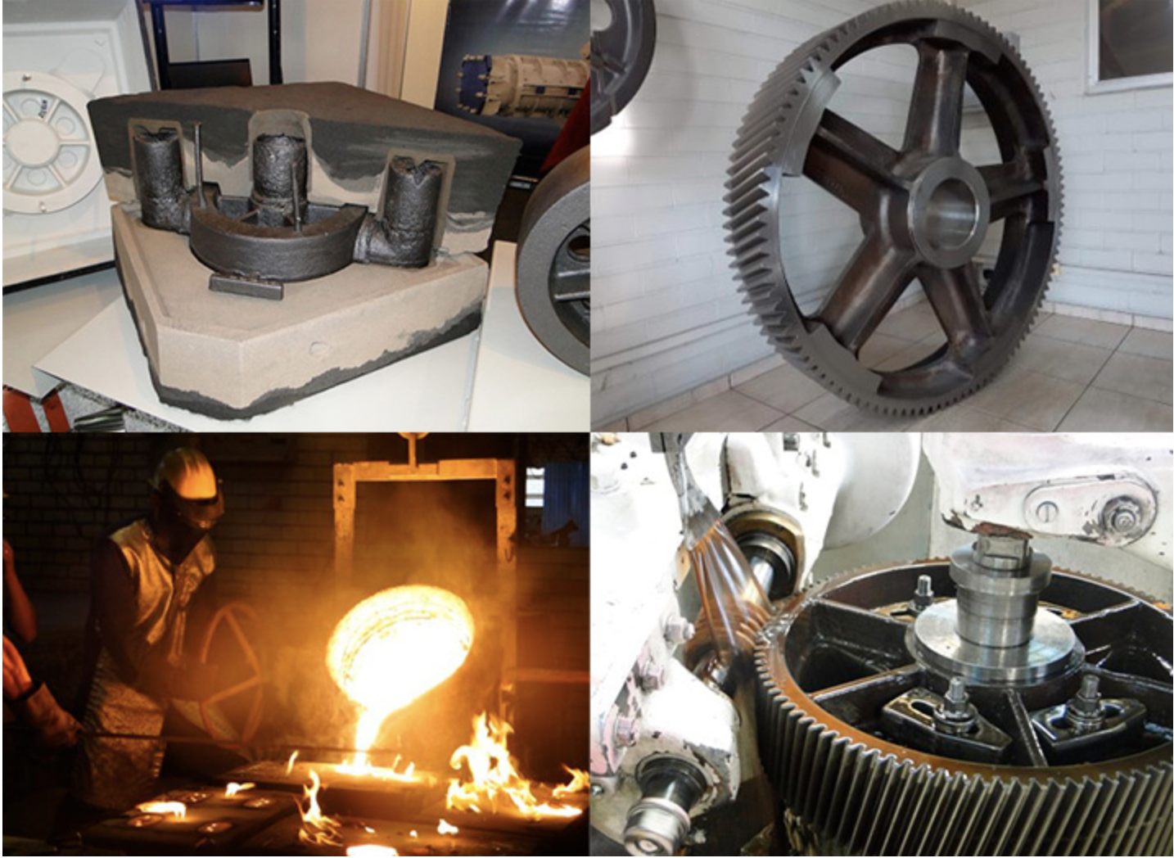
Seleção de Processos – Fundição
https://natreb.com.br/engrenagens-do-projeto-a-pos-venda/

Slide 24
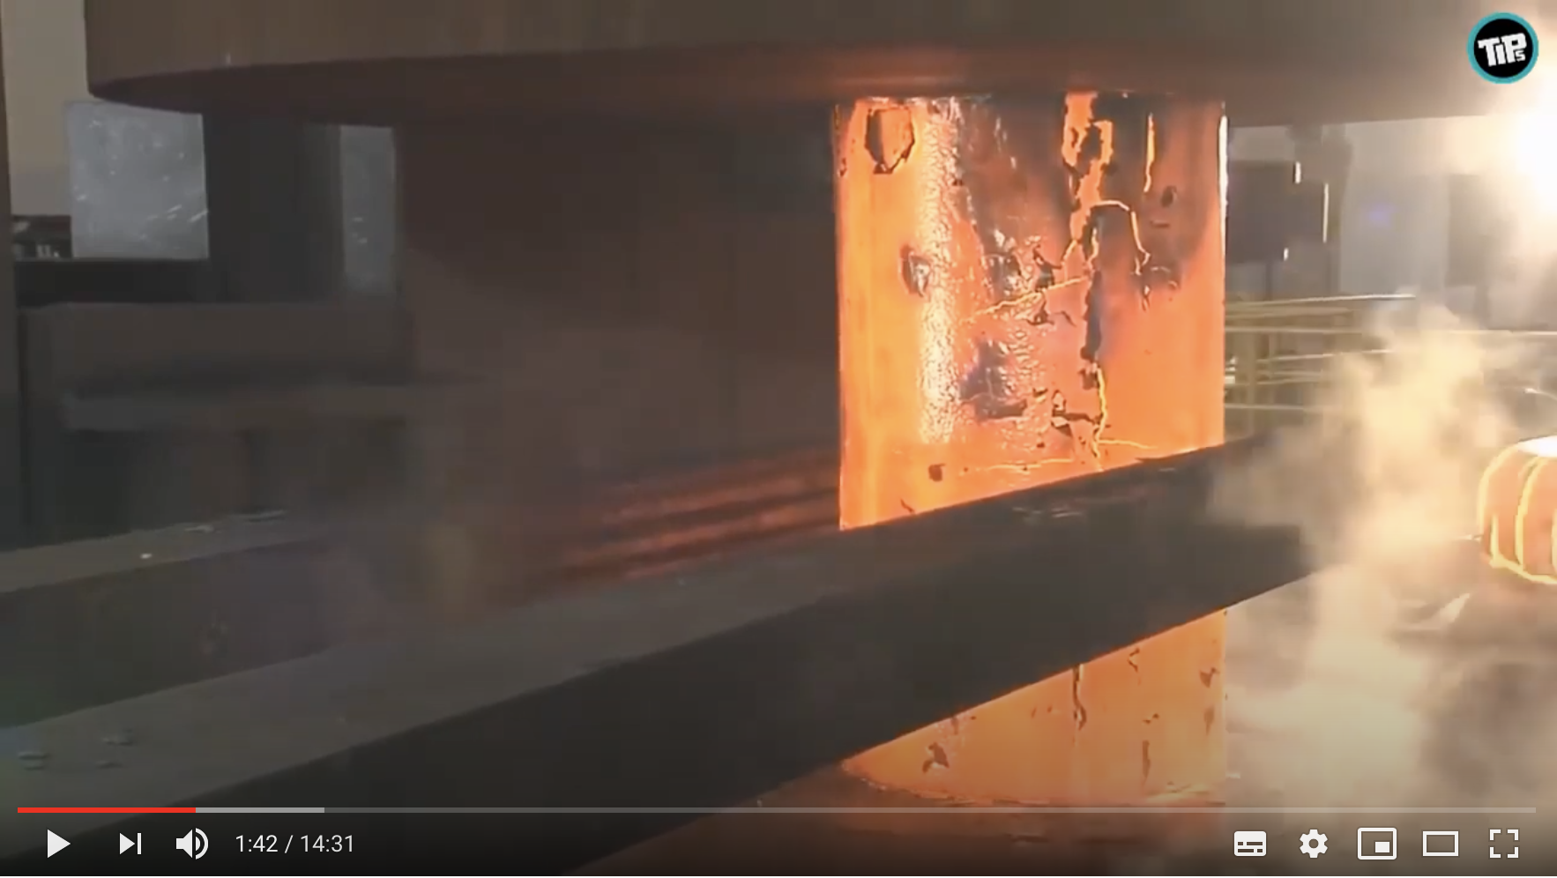
Seleção de Processos – Forjadas
https://www.youtube.com/watch?v=MkD6Prpqnqk

Slide 25
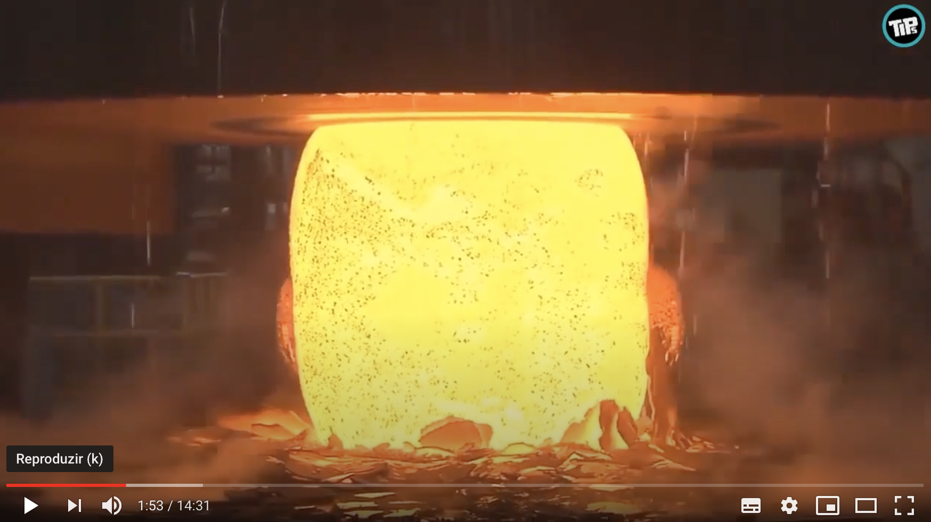
Seleção de Processos – Forjadas
https://www.youtube.com/watch?v=MkD6Prpqnqk

Slide 26
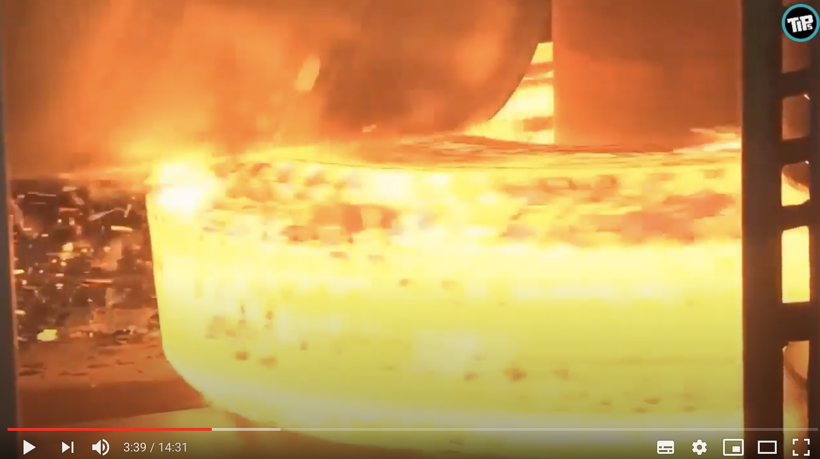
Seleção de Processos – Forjadas
https://www.youtube.com/watch?v=MkD6Prpqnqk

Slide 27
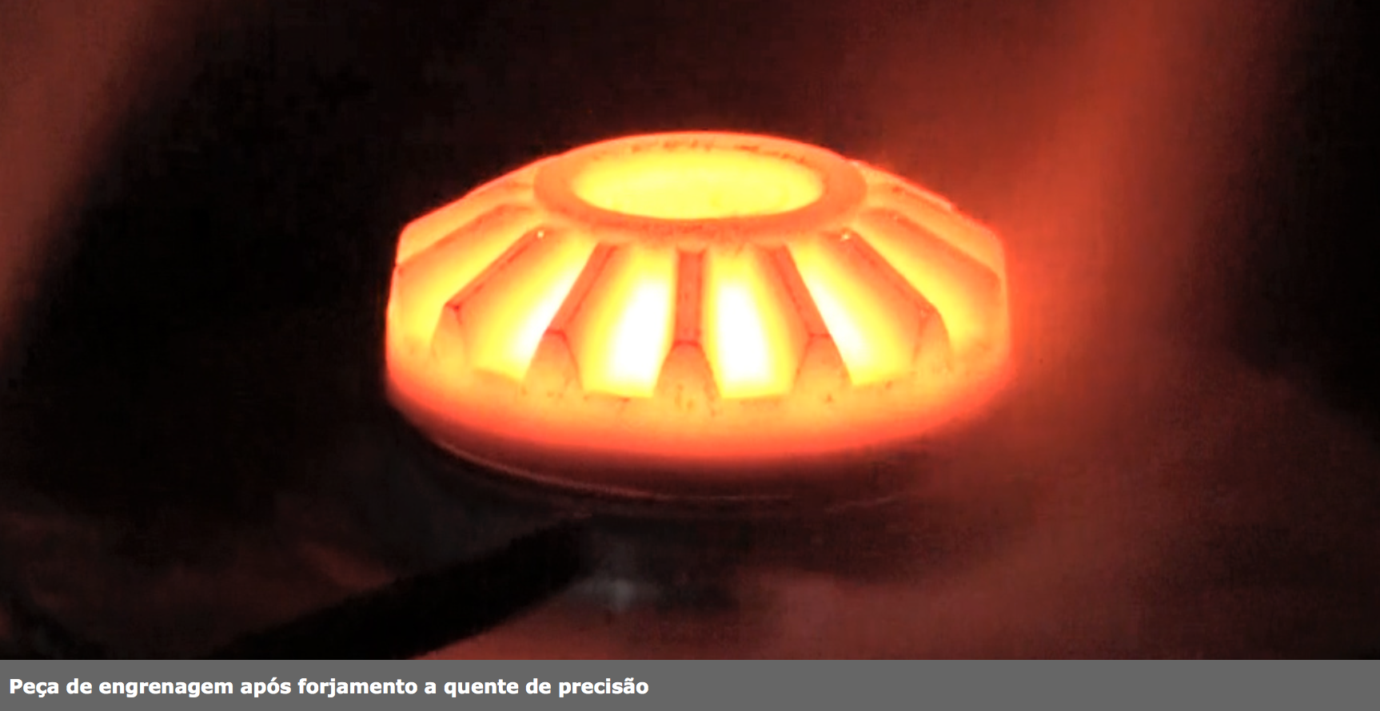
Seleção de Processos – Forjadas
Eaton

Slide 28
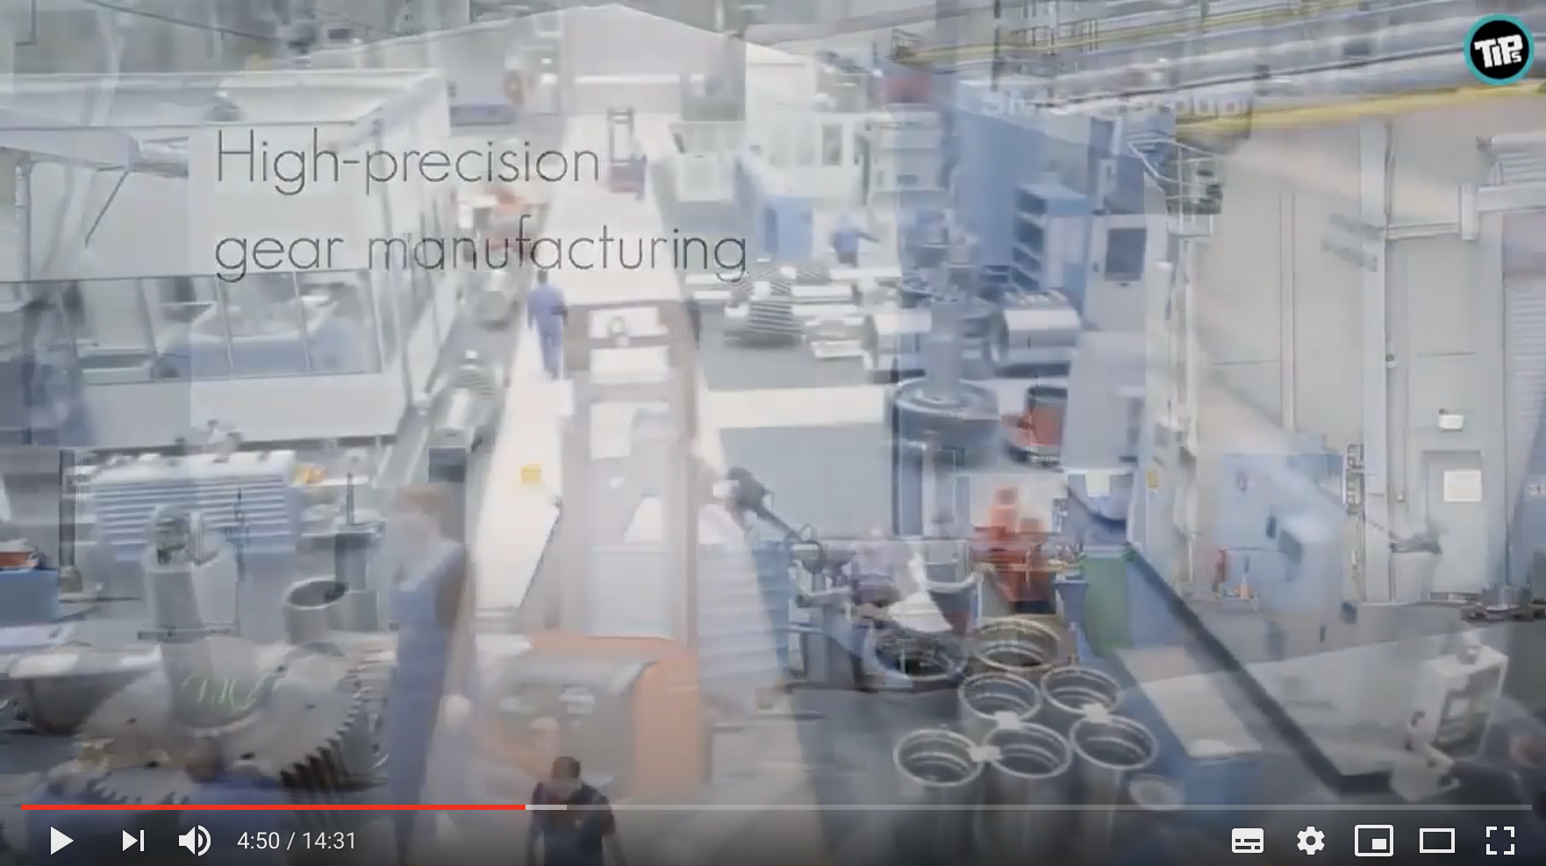
Seleção de Processos – Forjadas
https://www.youtube.com/watch?v=MkD6Prpqnqk

Slide 29
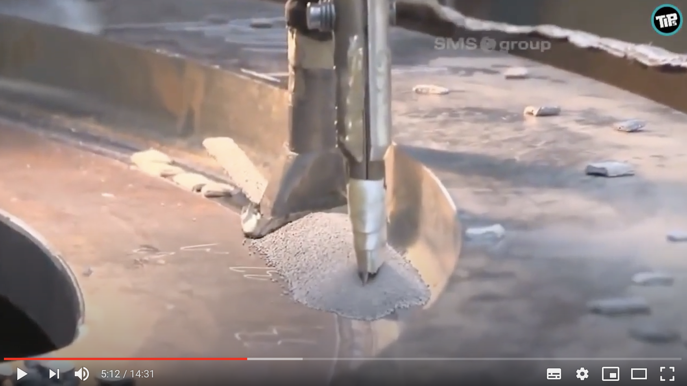
Seleção de Processos – Forjadas
https://www.youtube.com/watch?v=MkD6Prpqnqk

Slide 30
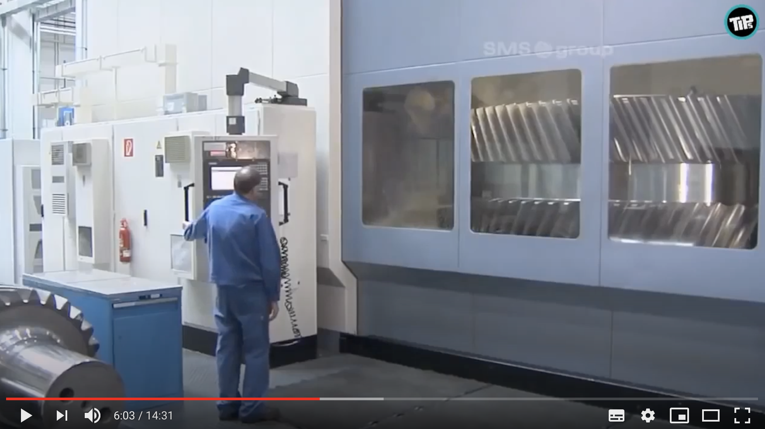
Seleção de Processos – Forjadas
https://www.youtube.com/watch?v=MkD6Prpqnqk

Slide 31
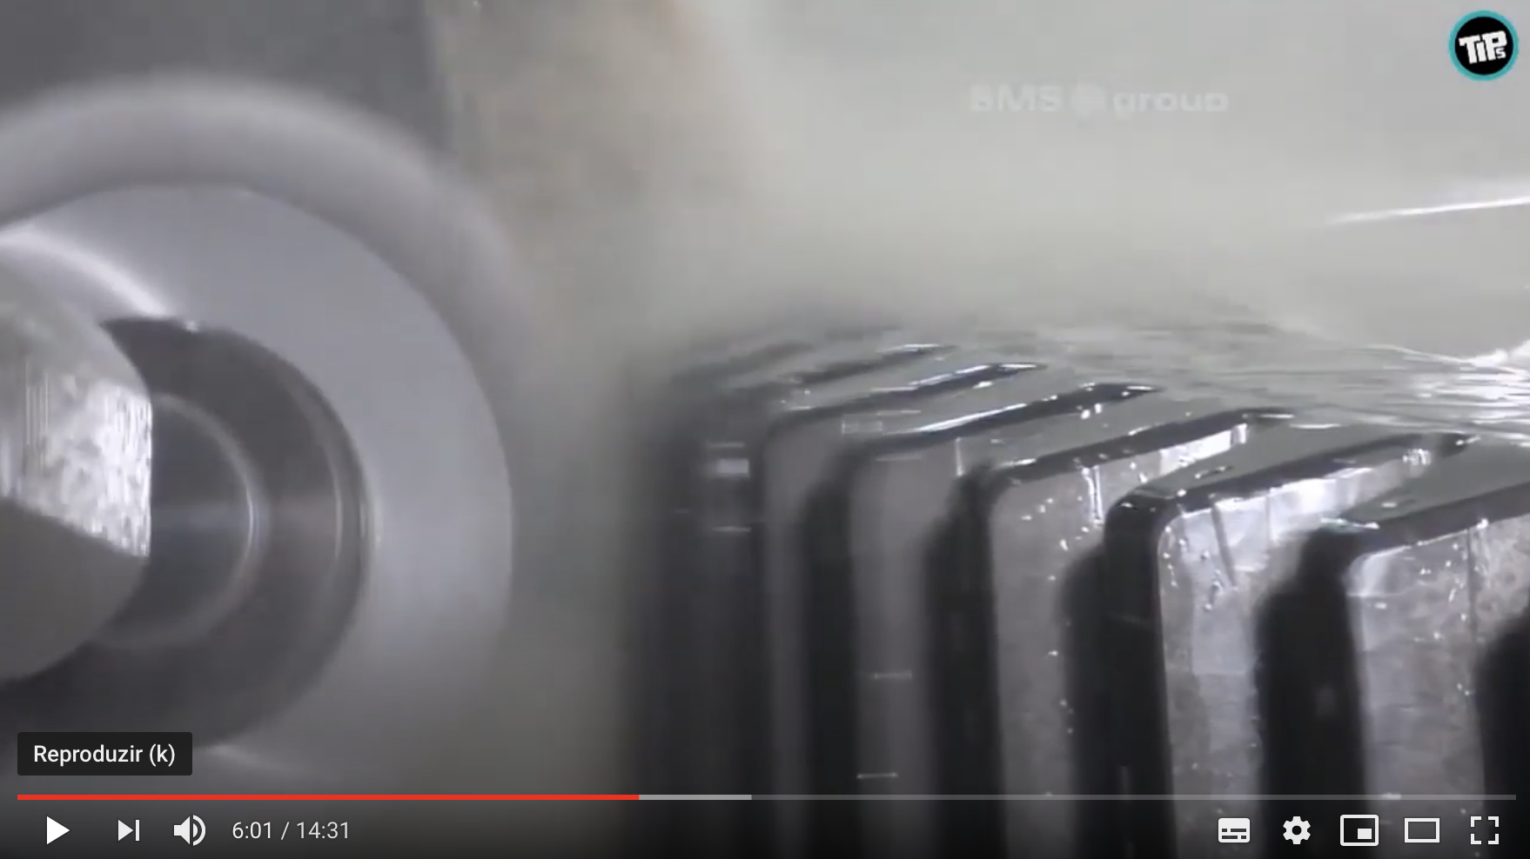
Seleção de Processos – Forjadas
https://www.youtube.com/watch?v=MkD6Prpqnqk

Slide 32
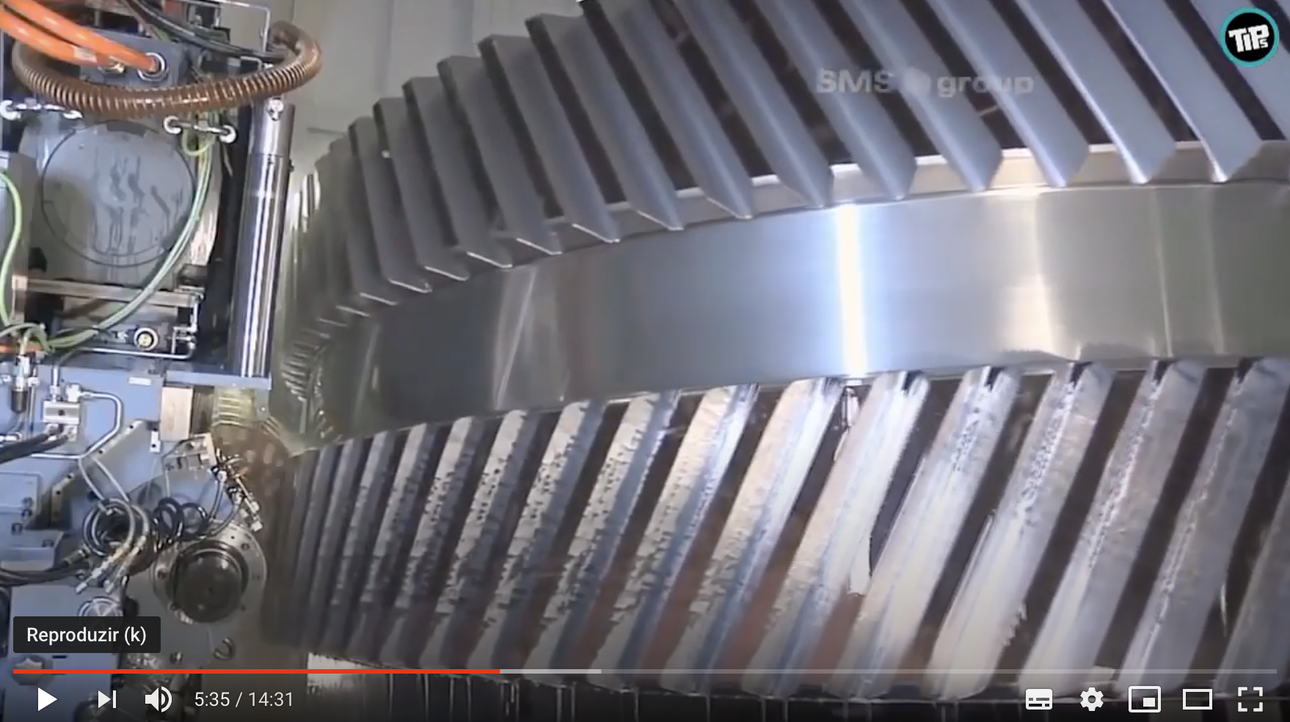
Seleção de Processos – Forjadas
https://www.youtube.com/watch?v=MkD6Prpqnqk

Slide 33
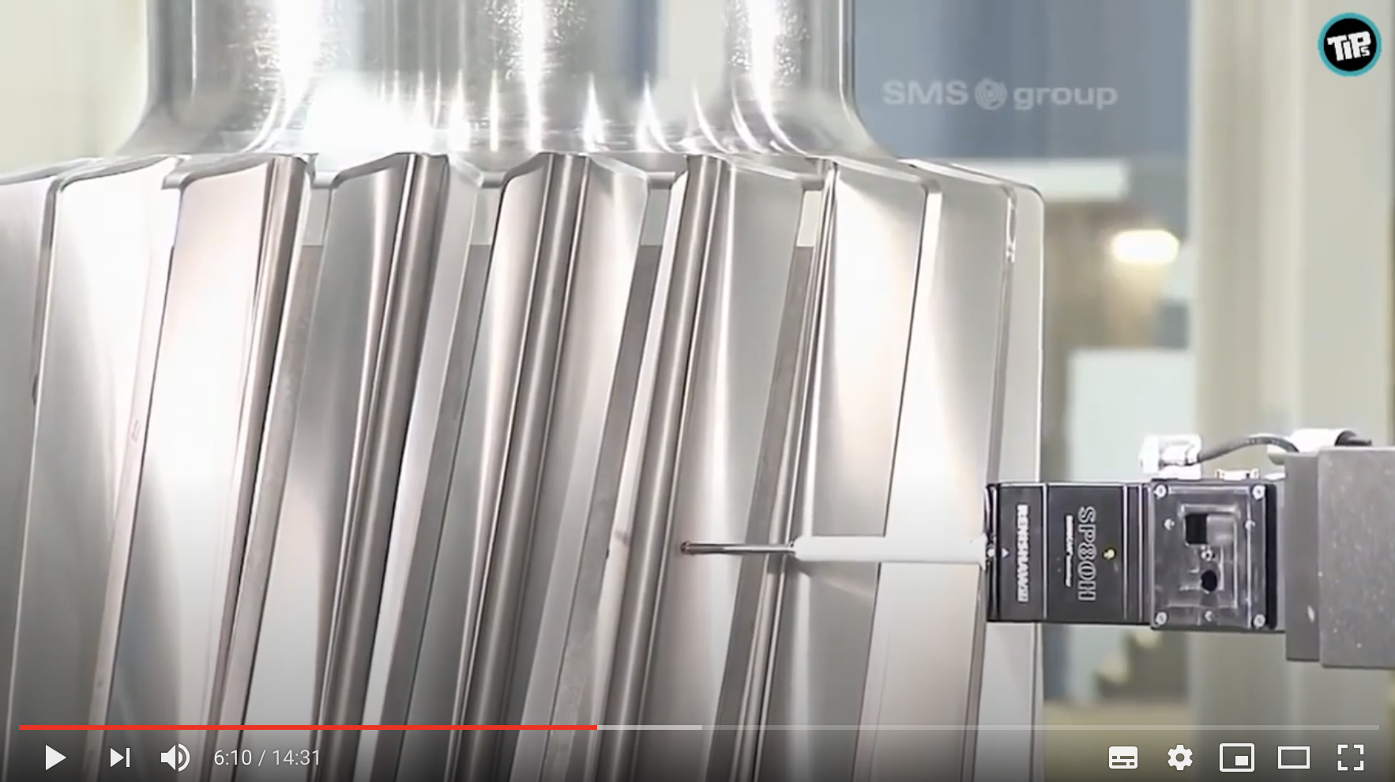
Seleção de Processos – Forjadas
https://www.youtube.com/watch?v=MkD6Prpqnqk

Slide 34
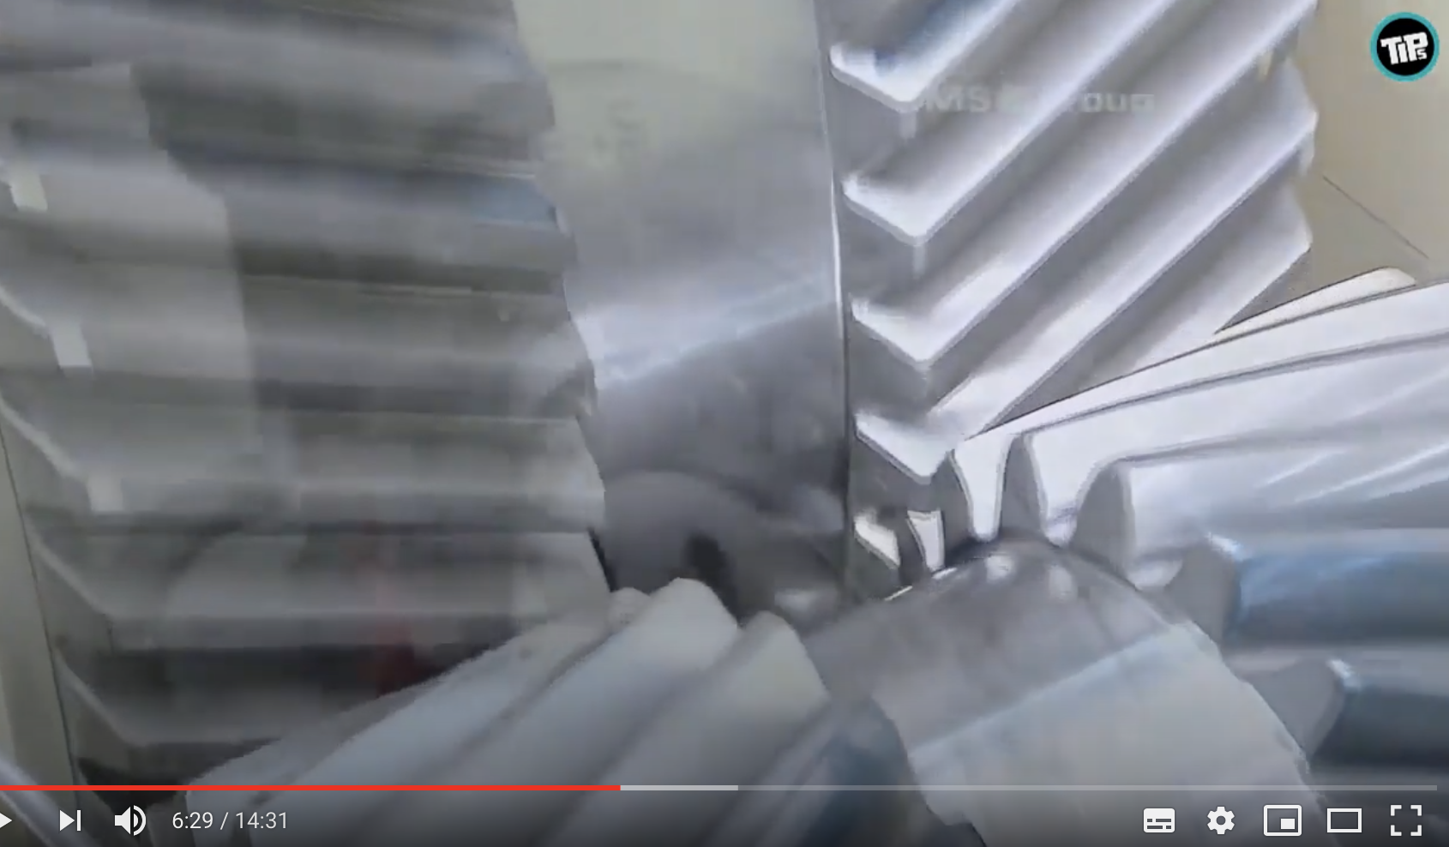
Seleção de Processos – Forjadas
https://www.youtube.com/watch?v=MkD6Prpqnqk

Slide 35
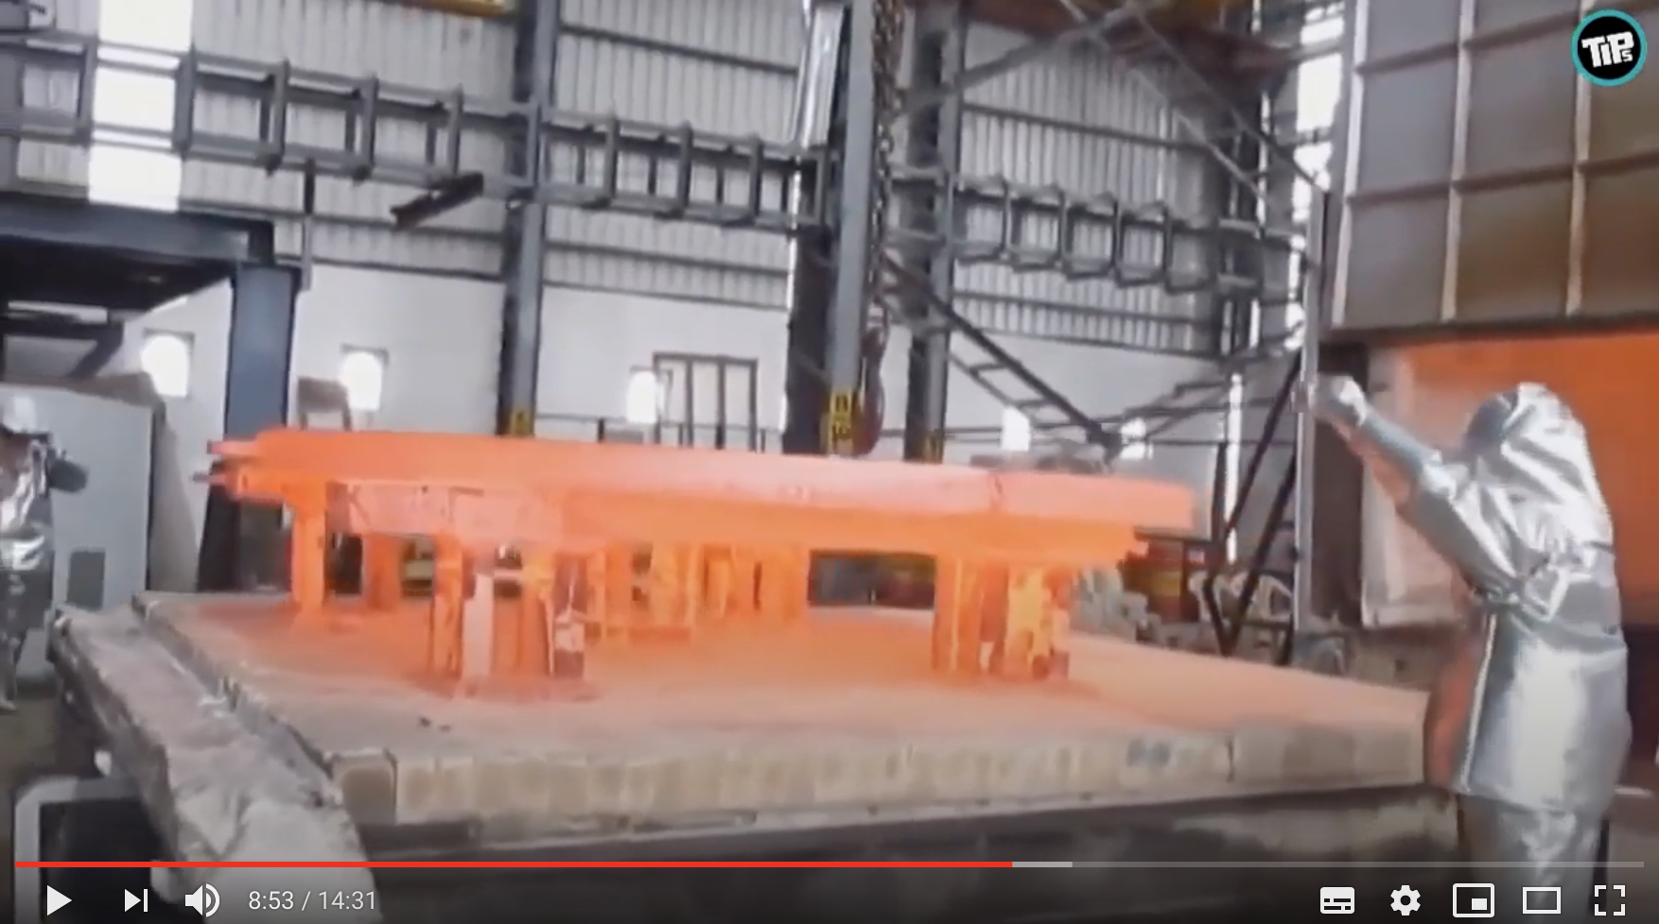
Seleção de Processos – Forjadas
https://www.youtube.com/watch?v=MkD6Prpqnqk

Slide 36
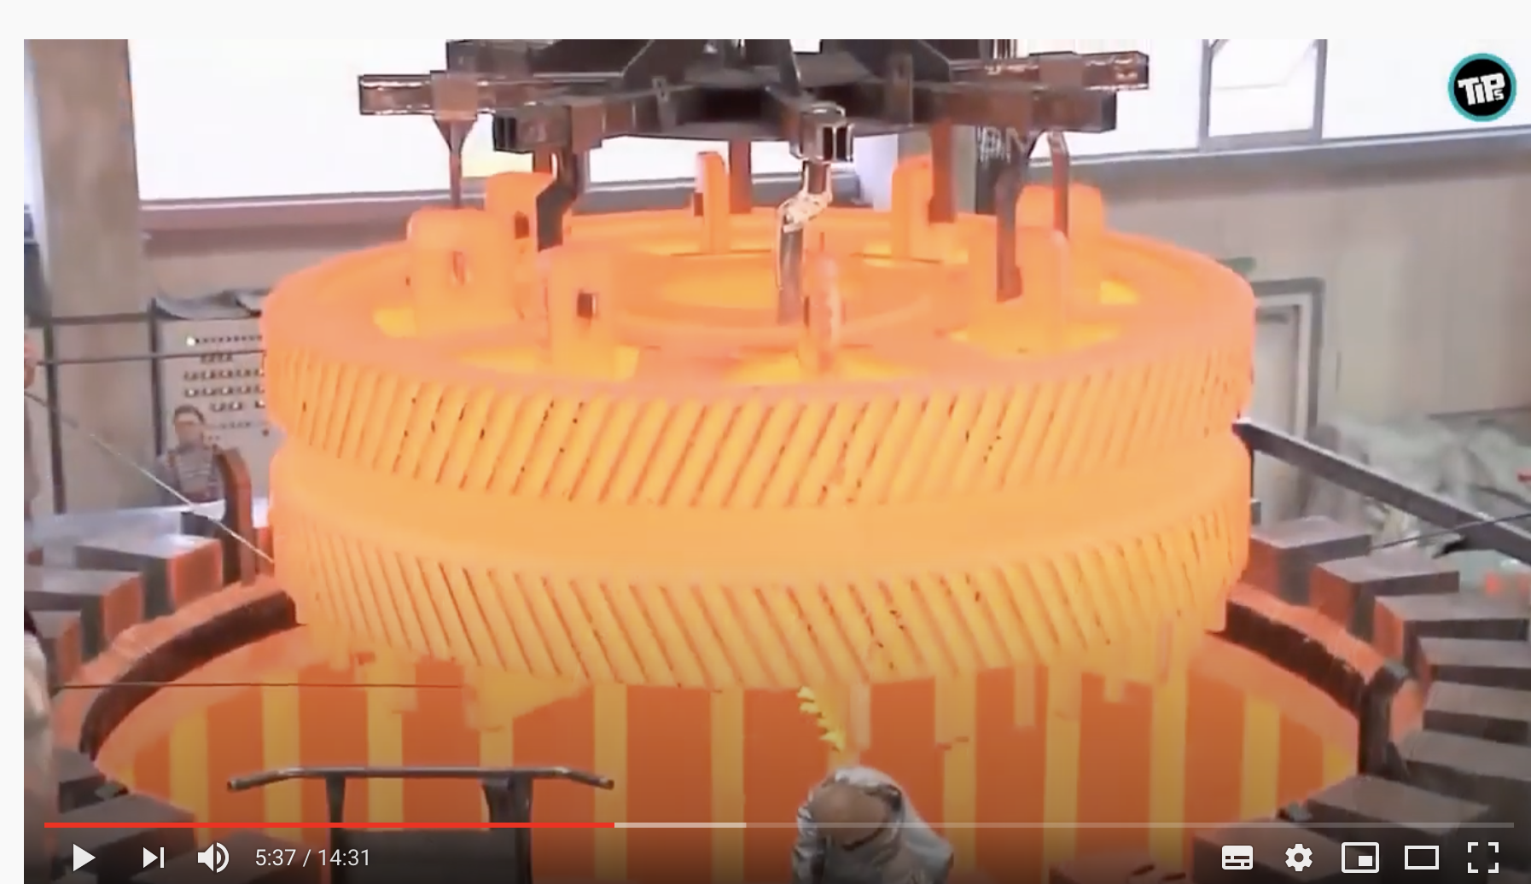

Slide 37
Sequência de Processos de Manufatura
Exemplo: Engrenagem – Processos de Fabricação
Vários processos podem ser utilizados e mais de uma vez com parâmetros diferenciados (sugestões de processos)
Fundida
Forjada
Sinterizada (Metalúrgia do Pó)
Tratamentos Térmicos
Soldagem
Usinagem desbaste
Tratamentos Térmicos/Superfície
Shot peening
Recobrimentos
Usinagem para acabamento
Manufatura aditiva
Metrologia
Ensaios não-destrutivos

Slide 38
Tomada de decisão
Projeto (propriedades, geometria , acabamento, tolerâncias)
Matéria Prima ( diferentes materiais podem ser utilizados)
Processos (a seleção da matéria prima está relacionada com o(s) processo(s) de manufatura selecionados)
Geometria e tolerâncias dependem do processos de manufatura
Volume de produção depende do processo de manufatura
Automação depende do processo de manufatura
Dimensões dependem do processo de manufatura
Combinação de processos e sequência é importante – Planejamento de Processo
Complementarmente – uso de softwares (aula anterior) , tem uma estreita relação com os processos de manufatura

Slide 39
Comentários
Seleção de processos e materiais – atividades casadas com as propriedades e características a serem obtidas.
Associados estão a disponibilidade e o custo!
Outro aspecto é que a noção de produto em engenharia é frequentemente separada da fabricação de produto (conceitualmente), apesar das interdependências!

Slide 40
Vídeos complementares
Usinagem: https://www.sandvik.coromant.com/pt-pt/knowledge/milling/pages/gear-manufacturing.aspx?Country=br
Engrenagens: https://monferrato.com.br/descubra-como-funciona-o-processo-de-fabricacao-de-engrenagens/
https://tsapps.nist.gov/publication/get_pdf.cfm?pub_id=821138
https://www.youtube.com/watch?v=p0G1BBxY9Os
https://www.youtube.com/watch?v=3r7yc2Q6I1g
https://www.youtube.com/watch?v=hN65bqL3mZ4

Slide 41
Atividade:
1. Descreva os aspectos da manufatura de um produto até a sua padronização
2. Qual é a importância da seleção e sequência do(s) processo(s) na manufatura.
Sugestão para a análise: matéria prima, processos envolvendo formação de fase líquida ou só sólido, possibilidade de automação.
3. Como o uso de sensores e softwares pode auxiliar na decisão e seleção de processos de manufatura?

